Slide 1

UNE CITOYENNETÉ CÉLESTE
Leçon 7 pour le 14 février 2026

Slide 2
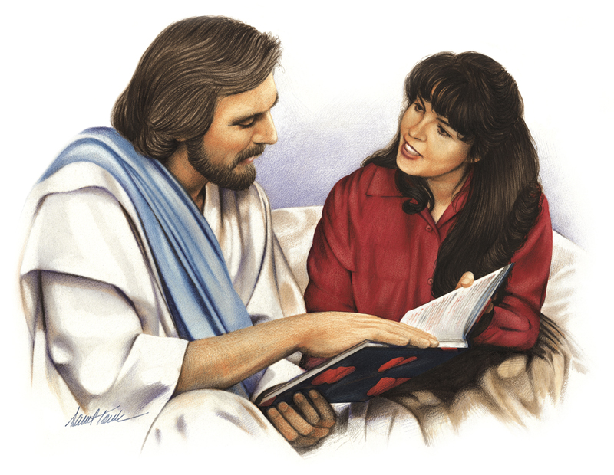
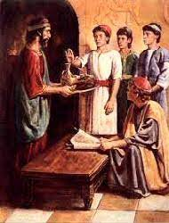
« L'obéissance aux commandements de Dieu développe chez l'homme un beau caractère en harmonie avec tout ce qui est pur, saint et immaculé.
Le témoignage ainsi rendu révèle le message de l’évangile divin. La grâce du Christ et la libération qu'elle apporte permettent à l'homme de rétablir ses relations avec Dieu.
Une vie dépouillée de vanité et d'égoïsme est remplie par l'amour de Dieu. L'obéissance quotidienne à la loi de Dieu forge un caractère qui permettra à l'homme de vivre éternellement dans le royaume de Dieu. »
Pendant Sa vie sur terre le Sauveur nous a donné un exemple de vie sainte qui peut être la nôtre si nous consacrons nos jours à faire du bien aux hommes qui ont besoin de notre aide.
Daniel, Hanania, Mischaël et Azaria.
Fils et fille de Dieu. P. 42

Slide 3

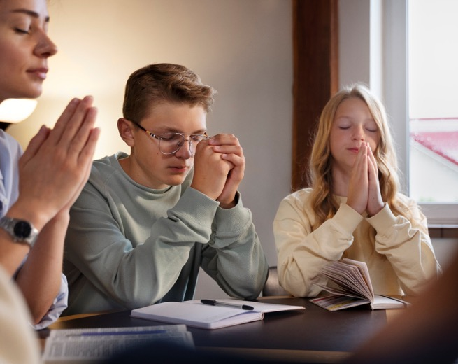
« Ne vous inquiétez de rien ; mais en toute chose faites connaître vos besoins à Dieu par des prières et des supplications, avec des actions de grâces.»
Philippiens 4.6

Slide 4

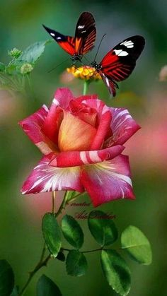
Soulevez-le, p. 325.
« Considérons individuellement ce qui est inscrit dans les livres du ciel concernant notre vie, notre caractère et notre comportement vis-à-vis de Dieu.
Notre amour pour Dieu a-t-il grandi durant l’année écoulée ? Si Christ habite vraiment dans notre cœur, nous aimerons Dieu, nous obéirons à tous Ses commandements et cet amour s’approfondira et se fortifiera continuellement. »
Pour représenter Christ au monde, notre cœur, notre vie, notre caractère seront purs. Nous aurons des conversations saines. Il n’y aura de fourberie ni dans notre cœur ni sur nos lèvres. Examinons notre passé et voyons si nous avons montré notre amour pour Jésus en cherchant à Lui ressembler et en travaillant comme Il l’a fait à sauver ceux pour qui Il est mort.

Slide 5


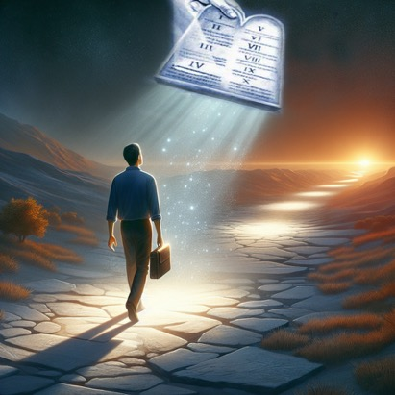


En divers endroits de ses lettres, Paul précise clairement que nous ne sommes pas citoyens de ce monde. En acceptant Jésus comme notre Sauveur, nous naissons de nouveau. Avec cette nouvelle naissance, nous devenons citoyens du Ciel.
Bien que nous respections et nous soumettions aux lois et normes de ce monde, notre style de vie est, en réalité, plus vaste, d'une moralité beaucoup plus élevée.
La citoyenneté céleste :
Imiter les fidèles (Philippiens 3.17-19)
La citoyenneté pleine (Philippiens 3.20-21)
Jusqu'à ce que nous arrivions là-bas :
Harmonie et joie (Philippiens 4.1-6)
Pensées pures (Philippiens 4.7-9)
Contentement (Philippiens 4.10-13, 19)

Slide 6

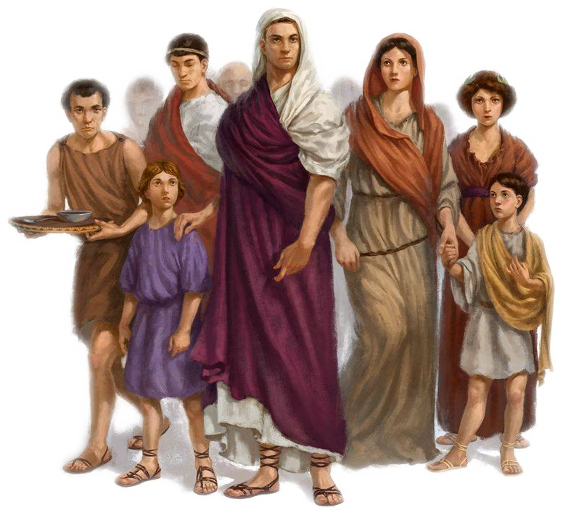
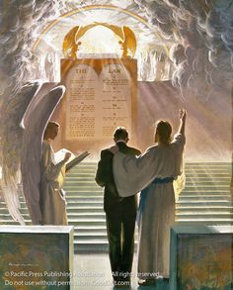
Il est écrit des disciples de Christ zélés et prêts à se sacrifier, que Jésus n’avait pas honte de les appeler frères, tellement ils manifestaient Son Esprit, et portaient Sa ressemblance.
LA CITOYENNETÉ CÉLESTE
Par leurs œuvres ils témoignaient constamment que ce monde n’était pas leur foyer ; leur citoyenneté était en haut. Ils recherchaient une patrie meilleure, celle qui est au ciel.
(Soulevez-le, p. 325.)

Slide 7


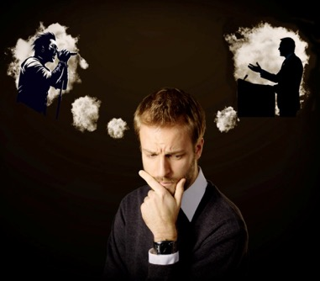
IMITER LES FIDÈLES
« Soyez tous mes imitateurs, frères, et portez les regards sur ceux qui marchent selon le modèle que vous avez en nous. » Philippiens 3.17
Nous avons tous des personnes qui, d'une manière ou d'une autre, ont modelé notre vie ou nos pensées. Peut-être un artiste, un sportif, un musicien, un chanteur. Peut-être un pasteur, un prédicateur, un frère ou une sœur fidèle.
Ces personnes « modèles » nous ont-elles aidés à grandir en tant que personnes, ou à sombrer dans des vices que nous n'aurions jamais dû essayer ?
Paul nous invite à imiter les personnes dont les exemples nous élèvent et nous invitent à être meilleurs (Philippiens 3.17). Il nous avertit aussi que, même parmi les croyants, il y a des personnes qui ne sont pas dignes d'être imitées (Philippiens 3.18-19).
Quelle est la différence ? Les uns ne pensent qu'aux choses terrestres, tandis que les autres ont leur pensée fixée sur Jésus. Les bons modèles à imiter sont, à leur tour, des imitateurs de Christ (1 Corinthiens 11.1).

Slide 8
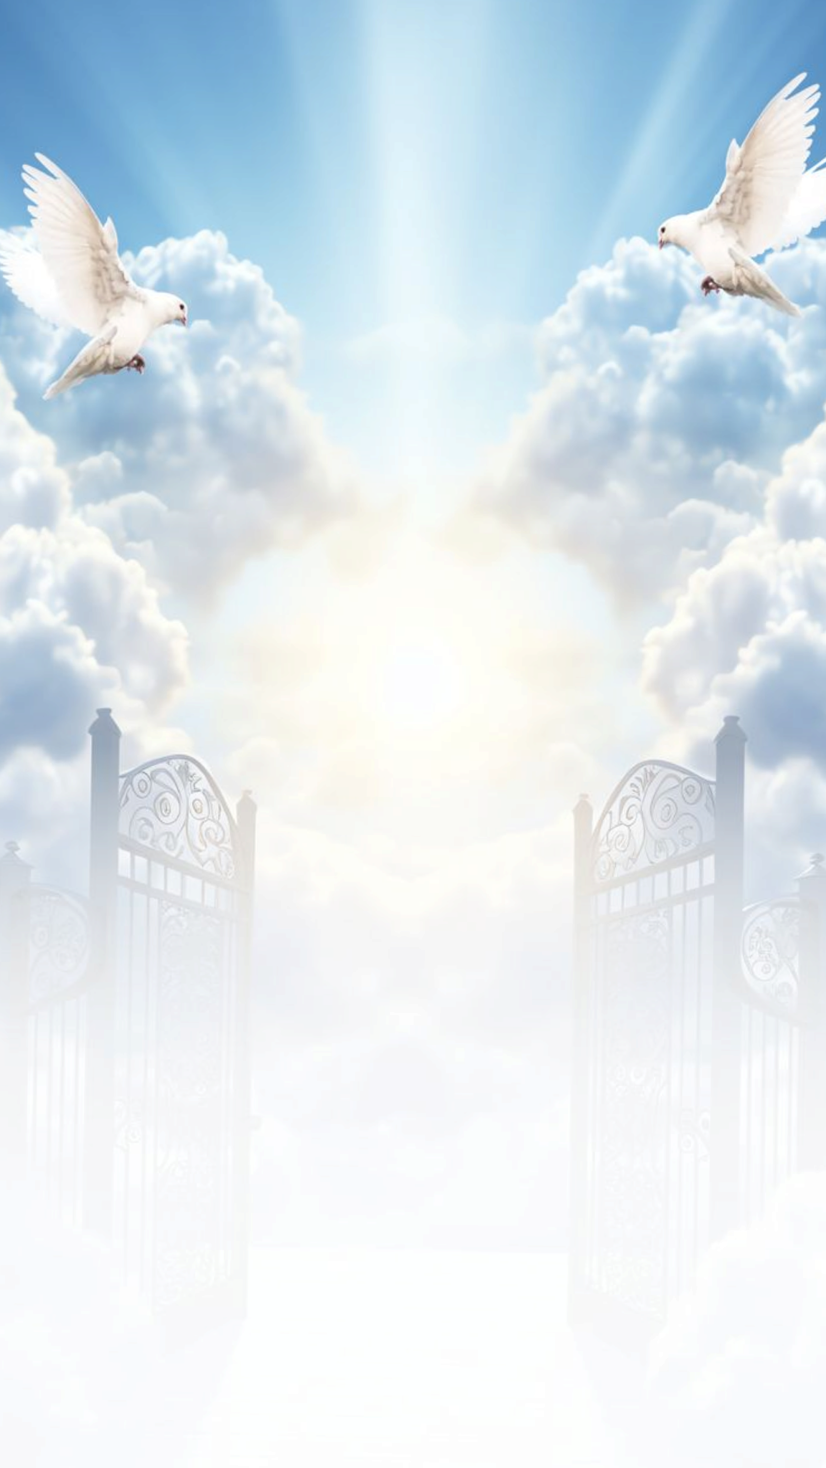
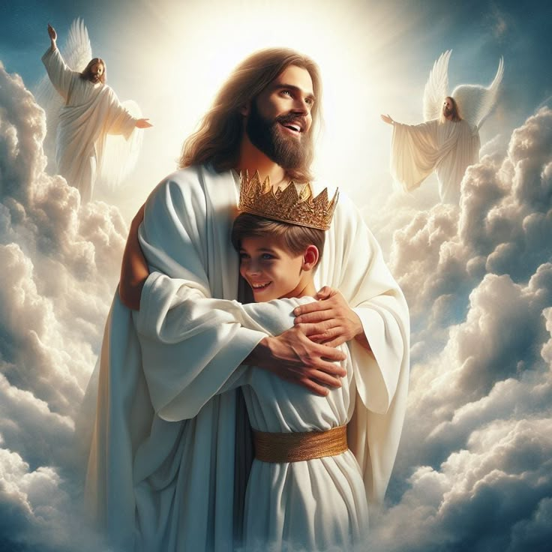
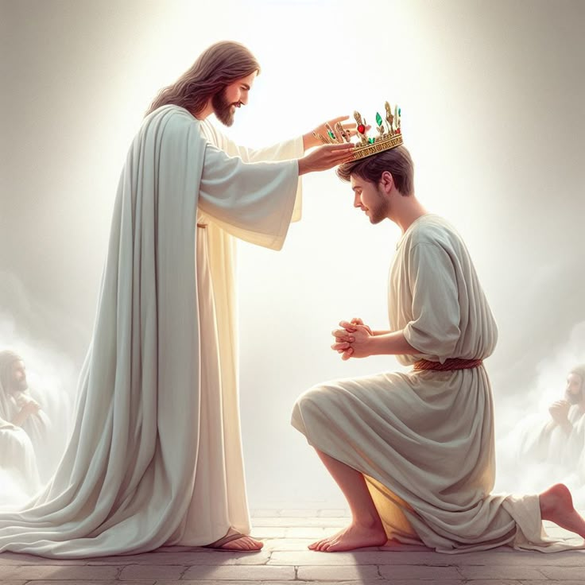
Des exemples à suivre. Il en est de même aujourd'hui du peuple de Dieu, du véritable Israël comme de l'ancien. Quoique dispersé sur toute la terre, il n'est qu'un pèlerin dont la cité est au ciel.
Pour faire partie de la famille du Seigneur, il faut sortir du monde et se séparer de toutes ses influences néfastes. Le peuple de Dieu ne doit avoir aucun rapport avec une forme quelconque d'idolâtrie. Il doit s'efforcer d'atteindre les sommets les plus élevés et ainsi se distinguer du monde.
Dieu déclare : « Je vous recevrai comme membres de ma famille royale, comme enfants du Roi des cieux ». Alors si nous croyons à la vérité, nos actions seront différentes de celles des pécheurs. Notre citoyenneté est dans les cieux
Puissance de la grâce, p. 57,

Slide 9

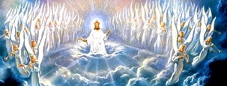

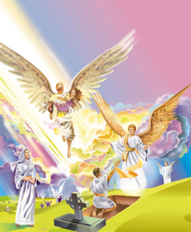
LA CITOYENNETÉ PLEINE
« Mais notre cité à nous est dans les cieux, d'où nous attendons aussi comme Sauveur le Seigneur Jésus-Christ » Philippiens 3.20
Reconnaissons-le. Les chrétiens ont un problème : la double citoyenneté. Nous sommes à la fois citoyens de ce monde et citoyens du ciel. Cela nous crée de graves conflits (Romains 7.22-23).
Notre corps sera spirituel, immortel et incorruptible
(1 Corinthiens 15.42-44, 50-54)
Nous serons glorifiés (Colossiens 3.4 ; Philippiens 3.21)
Nous aurons un corps physique, et nos propres yeux verront Dieu (Job 19.25-27)
Quand obtiendrons-nous la citoyenneté pleine ? Quand cesserons-nous d'être citoyens de ce monde de péché ? Lors de
la Seconde Venue
(Philippiens 3.20).
Quand serons-nous ressuscités (ou transformés), et que la mort n'aura plus de pouvoir sur nous, que se passera-t-il ?

Slide 10

Comme nous devrions réaliser plus clairement la valeur des promesses que le Seigneur nous a faites et comme nous devrions apprécier plus profondément l'honneur qu'il nous a accordé ! Le Seigneur ne peut pas offrir aux mortels un plus grand honneur que de les adopter dans sa famille en leur donnant le privilège de l'appeler Père
JUSQU'À CE QUE NOUS ARRIVIONS LÀ-BAS
Nous sommes étrangers et voyageurs dans ce monde. Nous devons attendre, veiller, prier et travailler. Notre esprit, notre âme, notre cœur tout entiers ont été rachetés par le sang du Fils de Dieu.

Slide 11
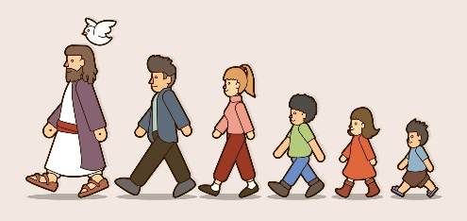
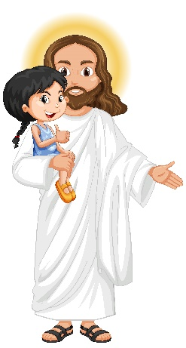
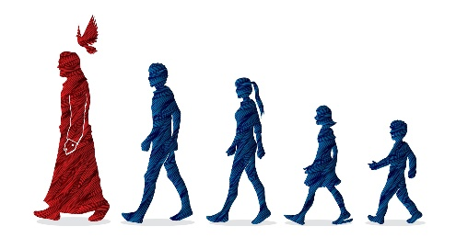
Nous sommes maintenant en pleine préparation pour la vie éternelle à venir ; et bientôt, si nous demeurons fidèles, nous verrons les portes de la sainte cité de notre Dieu tourner sur ses gonds d’or afin que les nations qui ont gardé la vérité puissent y entrer pour prendre possession de leur héritage éternel.
« Nous ne devons pas nous sentir obligés de porter une tenue de pèlerin d'une couleur ou d'une forme particulière, mais plutôt des vêtements soignés et modestes, comme nous l'enseigne la parole inspirée. Si nos cœurs sont unis au Christ, nous désirerons être revêtus de sa justice.
Ce ne sont pas les apparences qui montrent qu'on est chrétien, mais c'est une vie tissée avec celle de Jésus. Cela signifie que nous sommes revêtus de la robe de justice du Christ.
Puissance de la grâce, p. 57
Dans les lieux célestes, p. 300

Slide 12

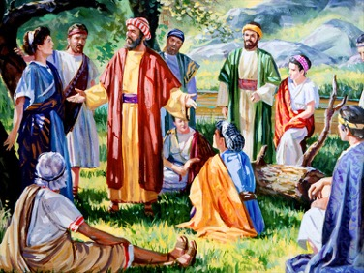
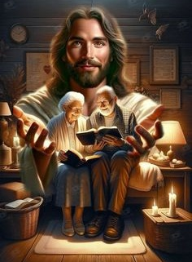
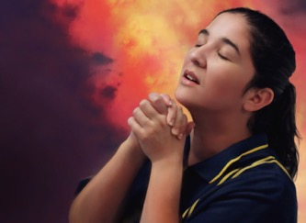
HARMONIE ET JOIE
« Réjouissez-vous toujours dans le Seigneur ; je le répète, réjouissez-vous ! » Philippiens 4.4
En concluant sa lettre, Paul entrelace quelques salutations personnelles avec des conseils pratiques. Il demande à Syntyche [compagnon fidèle] et à Clément d'aider Évodie et Syntyque à vivre en harmonie. De tous ces collaborateurs de Paul, il dit : « Leurs noms sont déjà écrits dans le livre de vie » (Philippiens 4.2-3).
Les conseils suivants peuvent nous déconcerter : « Réjouissez-vous toujours [...]
Ne vous inquiétez de rien » (Philippiens 4.4, 6). Comment cela peut-il être possible dans un monde rempli de problèmes et d'afflictions ?
Cela est possible parce que notre joie est « dans le Seigneur » (Philippiens 4.4a). Sur Lui nous déchargeons nos anxiétés, assurés qu'il peut les porter pour nous (Matthieu 6.31-34 ; 1 Pierre 5.7).
Et comment déchargeons-nous nos anxiétés sur Jésus ? Par la prière (Philippiens 4.6).

Slide 13
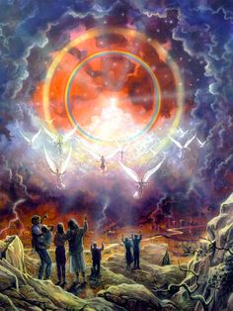
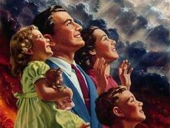
Réjouissez-vous toujours dans le Seigneur
La joie de recevoir les rayons de la lumière éternelle émise par le trône de gloire est accordée au chrétien et il doit les réfléchir non seulement sur son propre sentier mais aussi sur celui des personnes qu’il rencontre.
Par des paroles d’espérance, d’encouragement, de louange reconnaissante et de joie bienveillante, il peut s’efforcer de rendre meilleurs ceux qui l’entourent, pour les élever, et les conduire à rechercher, par-dessus toutes les contingences terrestres, la réalité éternelle, l’héritage immortel, les richesses impérissables.
Reflétions Christ , p.220
« Réjouissez-vous toujours dans le Seigneur, » dit l’apôtre, « et de nouveau je déclare : Réjouissez-vous. » Partout où nous allons nous devrions communiquer une atmosphère d’espoir et de joie chrétiens ; ainsi ceux qui sont loin de Christ verront l’attrait dans la religion que nous professons ; les incroyants verront alors la cohérence de notre foi. Nous avons besoin d’avoir davantage une claire perspective du ciel, le pays où tout est brillance et joie.

Slide 14

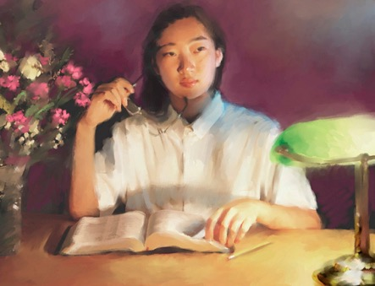
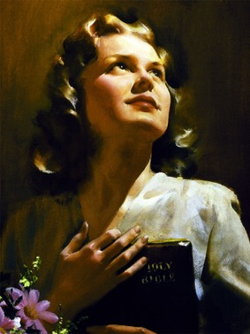
PENSÉES PURES
« Au reste, frères, que tout ce qui est vrai, tout ce qui est honorable, tout ce qui est juste, tout ce qui est pur, tout ce qui est aimable, tout ce qui mérite l'approbation, ce qui est vertueux et digne de louange, soit l'objet de vos pensées. » Philippiens 4.8
Ce qui est vrai
Ce qui est honorable
Ce qui est juste
Ce qui est pur
Ce qui est aimable
Ce qui mérite l'approbation
Le résultat du fait de décharger notre anxiété sur Jésus et de nous réjouir est la paix (Philippiens 4.7). Une paix que le monde ne peut ni donner ni enlever (Jean 14.27 ; 16.33).
Cette paix, selon Paul, sera une protection — une garde — pour nos sentiments et nos pensées (Philippiens 4.7b). Pour que cette garde soit efficace, à quelles choses devons-nous penser (Philippiens 4.8) ?
En résumé : « ce qui est vertueux et digne de louange, soit l'objet de vos pensées » (Philippiens 4.8b).

Slide 15
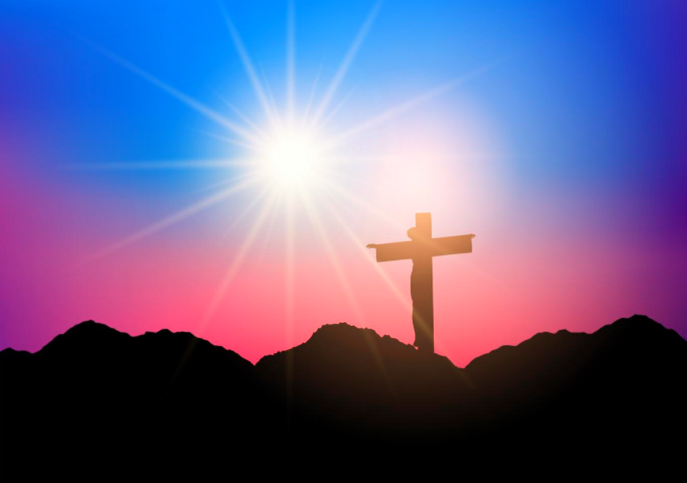
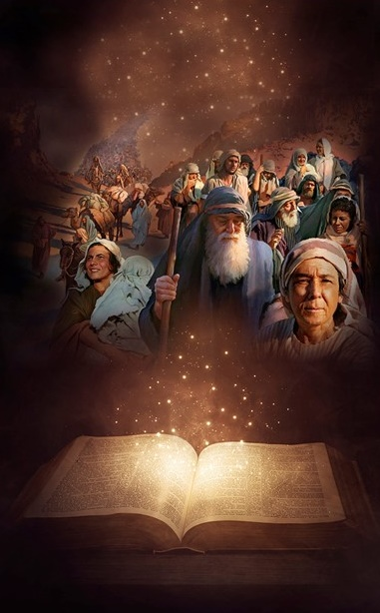
Que ces choses occupent vos pensées
« Quand l’esprit a appris à se nourrir de choses célestes, l’appétit ne sera pas satisfait avec ce qui est sans valeur et ordinaire. Nous devons garder à l’esprit que le Seigneur se prépare à faire de grandes choses pour nous, mais nous devons être disposés à recevoir ces choses et ôter de notre cœur toute autosuffisance et confiance en nous-même. »
Lui seul a le droit d’être glorifié. « J’honore ceux qui m’honorent » dit-il (1 Samuel 2.30). Nous n’avons pas besoin de rechercher à tout prix la reconnaissance, car « le Seigneur connaît les siens » (2 Timothée 2.19).
« … Le Seigneur sait que si nous regardons à l’homme, si nous nous confions en l’homme, nous nous appuyons sur un bras de chair. Dieu sollicite notre confiance. Sa puissance est illimitée. Pensez au Seigneur Jésus, à ses mérites et à son amour ; n’essayez pas de détecter les défauts des autres et ne vous appesantissez pas sur leurs faiblesses. Gardez à la pensée les choses que vous jugez dignes d’être appréciées et approuvées ; si vous avez un esprit pénétrant lorsqu’il s’agit de discerner les erreurs des autres, soyez encore plus prompt à reconnaître en eux ce qu’il y a de bon et à en faire l’éloge. »

Slide 16




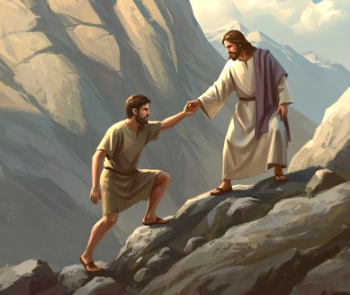
CONTENTEMENT
« Réjouissez-vous toujours dans le Seigneur ; je le répète, réjouissez-vous ! » Philippiens 4.4
Nous sommes joyeux ;
rien ne nous afflige ;
nous avons la paix ;
nos pensées sont pures. Nous avons une vie parfaite et pleine... ou pas ?
Comme Agur, nous faisons confiance que Dieu ne nous donnera ni plus ni moins que ce qui est profitable pour nous (Proverbes 30.8-9).
Quand nous vivons avec cette confiance, nous sommes assurés que « Je puis tout
par celui qui me fortifie »
(Philippiens 4.13).
Peut-être avons-nous la prospérité ; peut-être avons-nous des besoins ou des problèmes. Si, comme Paul, nous avons la pleine assurance que Dieu dirige nos vies, nous continuerons à avoir confiance en Lui quelle que soit notre situation (Philippiens 4.11-12, 19).

Slide 17
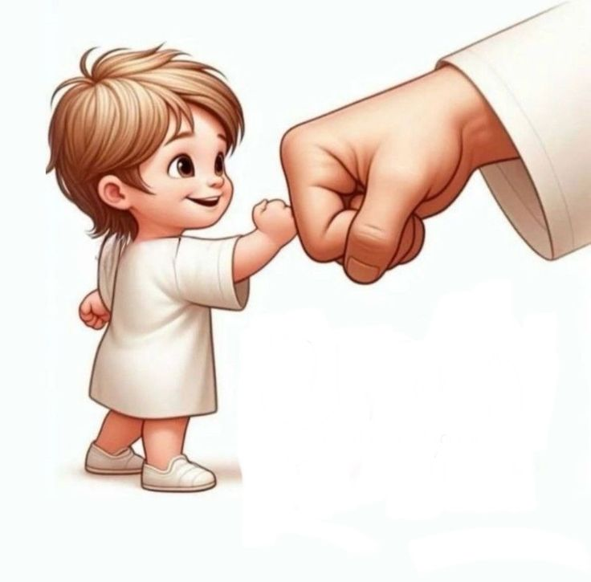
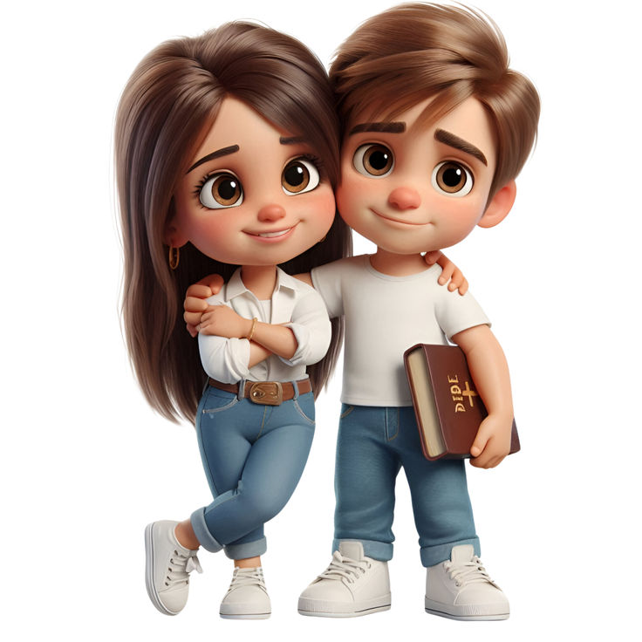
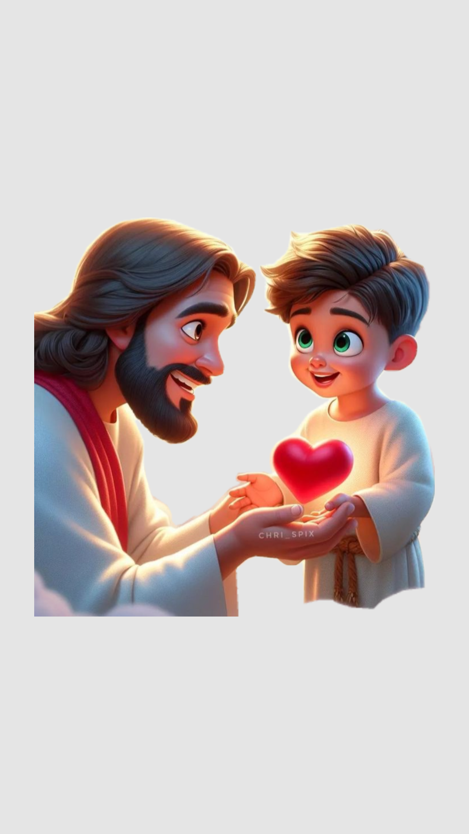
Des clés pour le contentement
La vraie religion procure la paix, la joie et le contentement. La piété est profitable pour la vie présente et pour la vie à venir.
C’est un péché quand l’inquiétude et le mécontentement finissent par des tensions et des plaintes. Mais il est louable d’être insatisfait de soi afin d’être poussé à un effort plus sérieux d’amélioration pour un champ plus large d’efficacité. Cette insatisfaction ne conduit pas au découragement mais permet de rassembler des forces pour une efficacité plus grande et plus étendue.
Our High Calling, p. 242
Nous devrions vivre pour le monde à venir. C’est lamentable de vivre une vie hasardeuse et sans but. Il nous faut un objectif, une finalité. Dieu nous aide tous à donner de nous-mêmes, à moins nous soucier de nous-mêmes, à oublier nos intérêts personnels. Dieu nous aide à pratiquer le bien, pas pour que nous nous attendions à recevoir des honneurs ici-bas mais parce que c’est toute notre vie et ce sera notre réponse à la fin de notre existence. Que notre prière quotidienne soit que Dieu nous débarrasse de notre égoïsme.

Slide 18

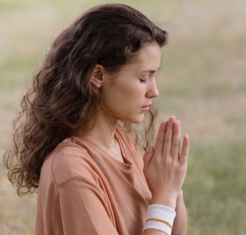
CONTENTEMENT
« Et mon Dieu pourvoira à tous vos besoins selon sa richesse, avec gloire, en Jésus-Christ. » Philippiens 4.19
Que se passe-t-il lorsque nous n'avons pas ce dont nous pensons avoir besoin ?
Demandons-le au Seigneur et, si c'est selon sa volonté, Il nous l'accordera (Jacques 4.2b ; 1 Jean 5.14-15).
Nous ne savons pas toujours si ce que nous demandons est selon sa volonté, mais il y a certaines demandes qui, nous en sommes sûrs, sont toujours selon sa volonté :
Le salut d'un être cher ou d'un ami (1 Timothée 2.3-4)
Le courage de partager notre foi (Apocalypse 22.17)
Le pardon quand nous confessons et abandonnons le mal (1 Jean 1.9)
La force d'obéir aux commandements de Dieu (Hébreux 13.20-21)
L'amour pour ceux qui nous haïssent et nous maltraitent (Matthieu 5.44)
La sagesse dans les situations difficiles (Jacques 1.5)
La compréhension de la vérité révélée dans la Parole de Dieu (Jean 8.32)

Slide 19
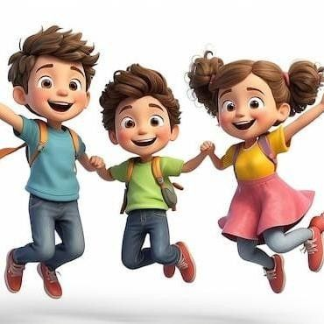

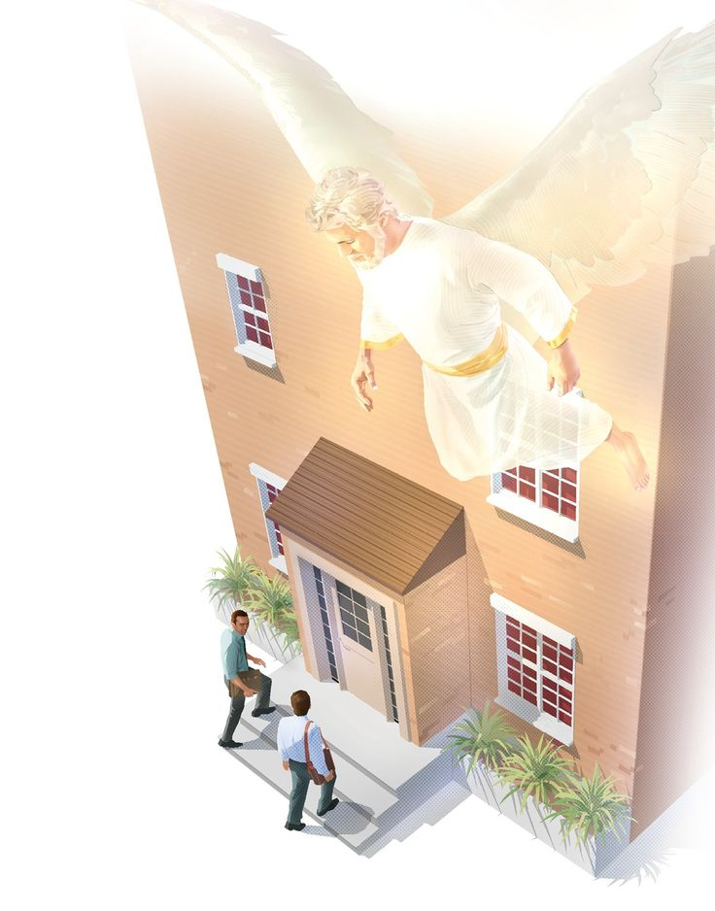
L'âme qui entre en contact personnel avec le Christ devient un temple saint pour le Seigneur ; car Jésus deviendra pour le croyant sagesse, justice, sanctification et rédemption. Celui qui s'est complètement soumis à Dieu a conscience de la présence salvifique du Christ. Il possède une patience spirituelle et goûte la paix de l'âme qui apprend de celui qui est doux et humble de cœur. Confiant que Jésus est sa justice et sa valeur, son âme se remplit d'un agréable contentement.
Quelle est la joie du chrétien ? Elle résulte de la conscience de la présence du Christ. Quel est l'amour du chrétien ? C'est le reflet de l'amour du Christ, l'effet de l'opération du Saint-Esprit. Regardant la croix du Calvaire, nous voyons Jésus mourant pour les péchés du monde afin que par sa mort, la vie et l'immortalité soient mises en lumière aux yeux de l'âme contrite. Jésus est tout en tous, et sans lui nous ne pouvons rien. Sans le Christ, la vie spirituelle serait impossible.
(Vous recevrez une puissance, p. 83, 15 mars)

Slide 20

« Nous devrions vivre pour le monde à venir. C’est lamentable de vivre une vie hasardeuse et sans but. Il nous faut un objectif, une finalité. Dieu nous aide tous à donner de nous-mêmes, à moins nous soucier de nous-mêmes, à oublier nos intérêts personnels. Dieu nous aide à pratiquer le bien, pas pour que nous nous attendions à recevoir des honneurs ici-bas mais parce que c’est toute notre vie et ce sera notre réponse à la fin de notre existence. »
( E. G. W. (Notre haute vocation, 24 août; Our High Calling, p. 242.) )

Slide 21
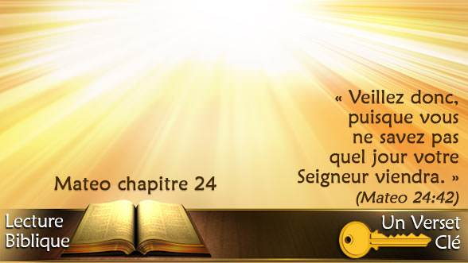
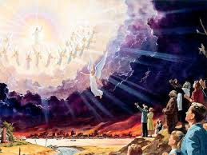
JE PRIE
Amen !

